Slide 1
Исследование генетического алгоритма
Фролова М.В. ИСТмд-11

Slide 2
Цель: найти глобальный максимум при помощи генетического алгоритма и исследовать влияние параметров алгоритма на результат
Исходные данные:
Используемые распределения: пуассоновское распределение и экспоненциальное распределение
Параметры генетического алгоритма:
- размер популяции (population_size)
- количество поколений (generations)
- вероятность скрещивания (P_crossover)
- вероятность мутации (P_mutation)
- размер выборки для отбора (selection_size)
Используемые библиотеки:
- import numpy as np
- import matplotlib.pyplot as plt

Slide 3

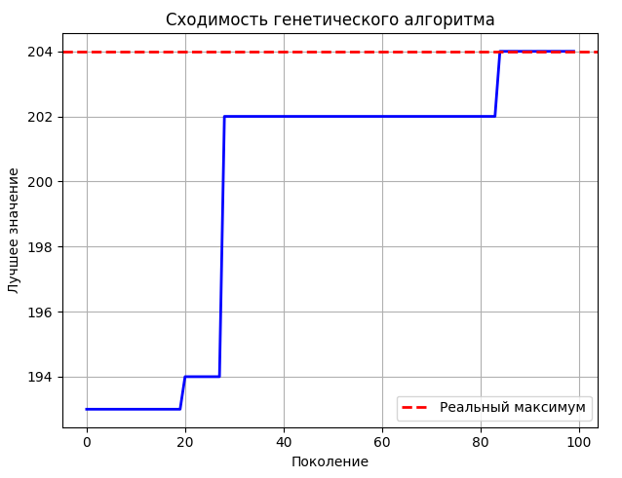
1. Закон распределения: пуассоновское распределение (N = 100 000, λ = 150)
Установим следующие исходные значения:
population_size = 500
generations = 100
P_crossover = 0.5
P_mutation = 0.15
selection_size = 15
Результат выполнения:
Функция для использования распределения Пуассона:
np.random.poisson(lamda, size=N)

Slide 4


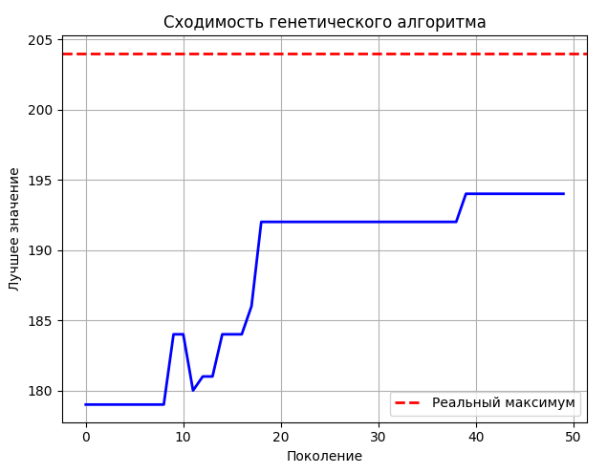
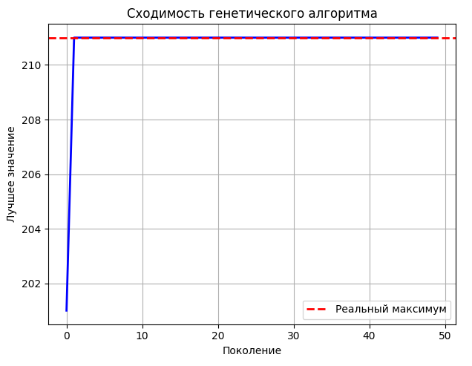
Сравним результаты при различных значениях размера популяции.
Результат при population_size = 100:
Результат при population_size = 5000:

Slide 5


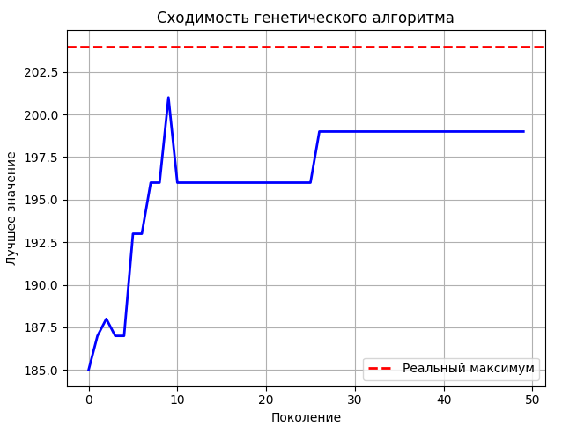
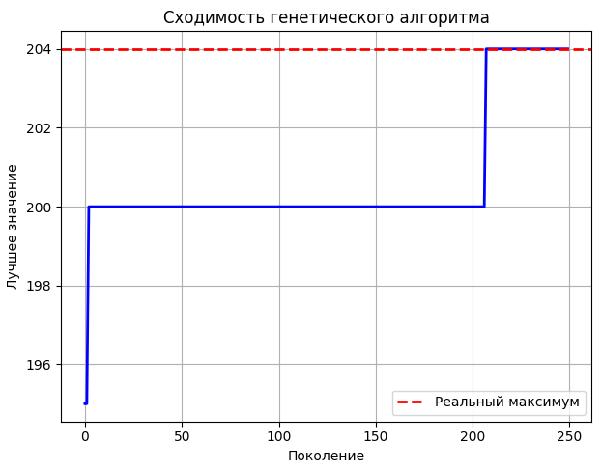
Сравним результаты при различных значениях количества поколений
Результат при generations = 50:
Результат при generations = 250:

Slide 6


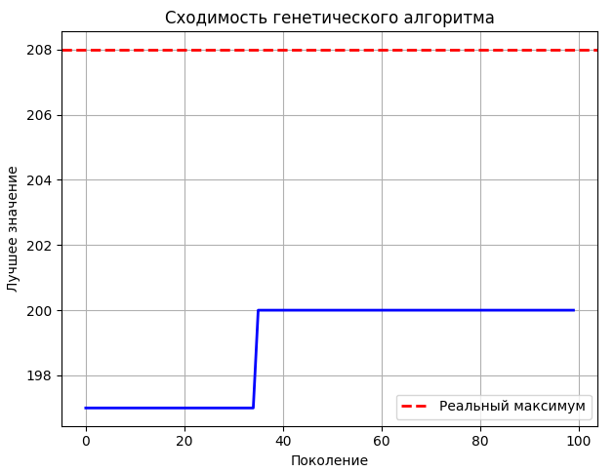
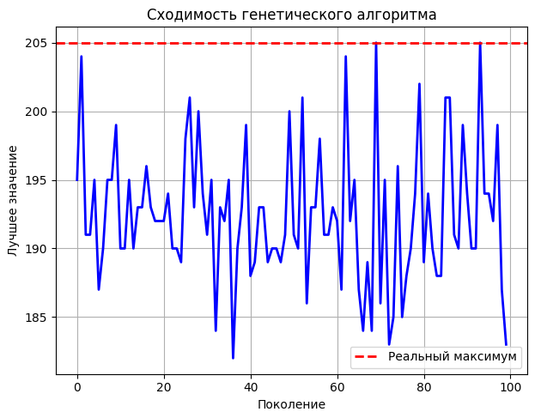
Сравним результаты при различных значениях вероятности кроссовера
Результат при P_crossover = 0.1:
Результат при P_crossover = 0.94:

Slide 7


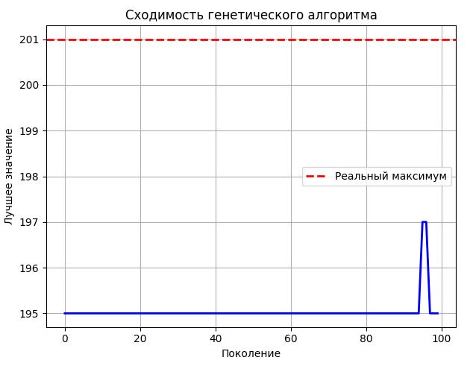
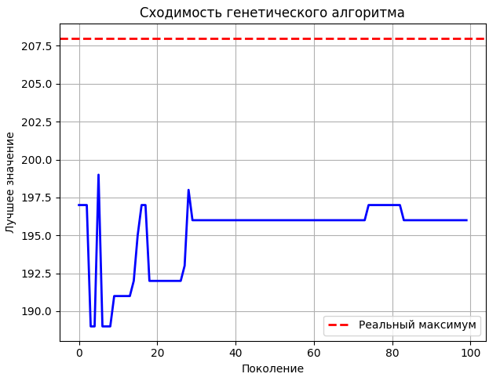
Сравним результаты при различных значениях вероятности мутации
Результат при P_mutation = 0.05:
Результат при P_mutation = 0.5:

Slide 8


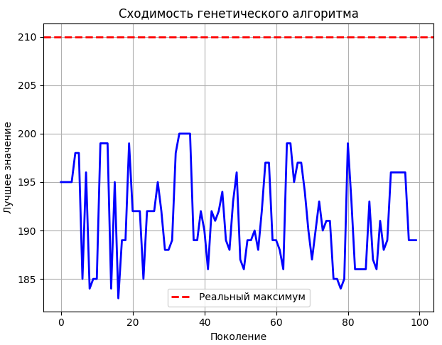
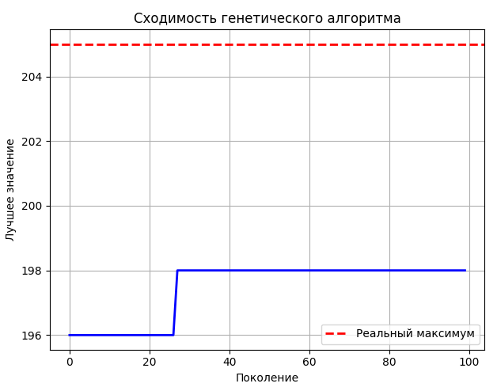
Сравним результаты при различных значениях размера выборки для отбора
Результат при selection_size = 1:
Результат при selection_size = 50:

Slide 9

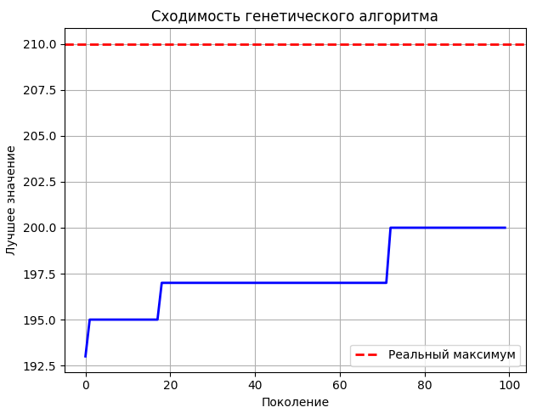
2. Закон распределения: экспоненциальное распределение (N = 100 000, λ = 150)
Установим аналогичные исходные значения:
population_size = 500
generations = 100
P_crossover = 0.5
P_mutation = 0.15
selection_size = 15
Результат выполнения:
Функция для использования экспоненциального распределения:
np.random.poisson(lamda, size=N)

Slide 10


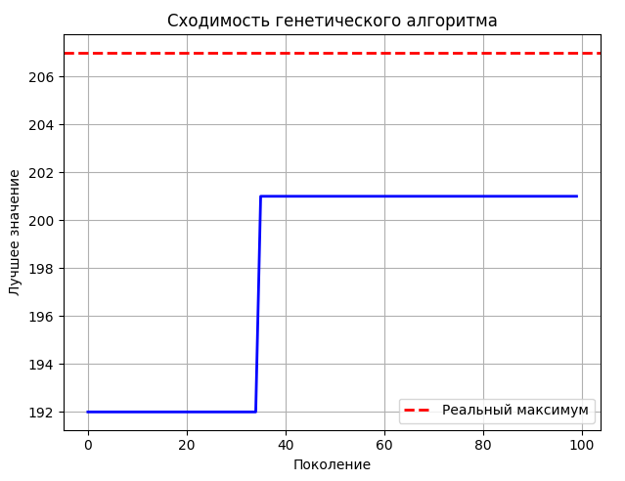
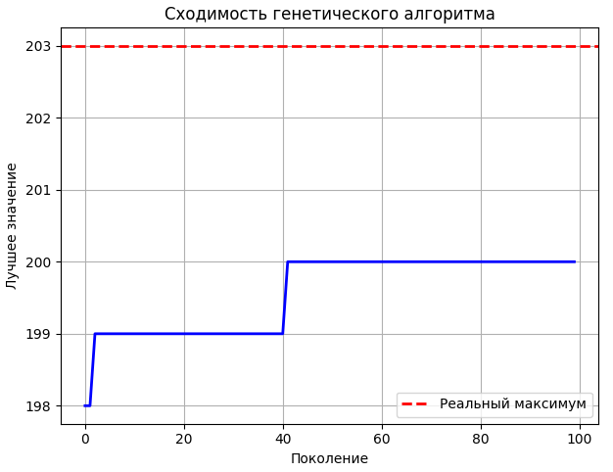
Сравним результаты при различных значениях размера популяции.
Результат при population_size = 100:
Результат при population_size = 5000:

Slide 11


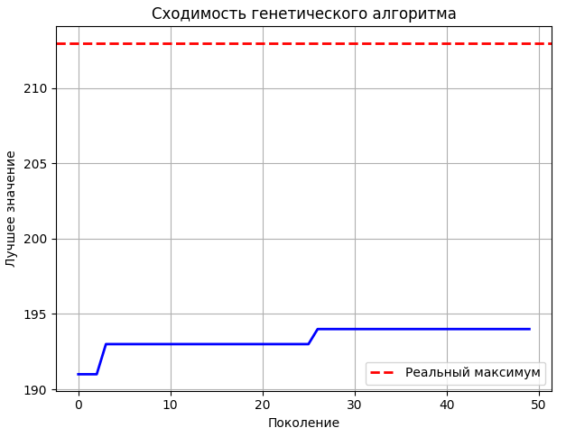
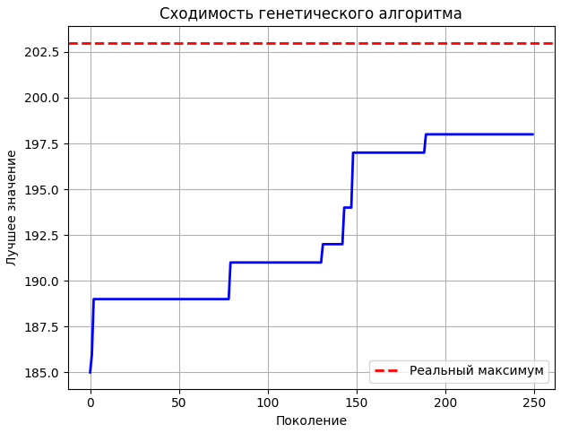
Сравним результаты при различных значениях количества поколений
Результат при generations = 50:
Результат при generations = 250:

Slide 12


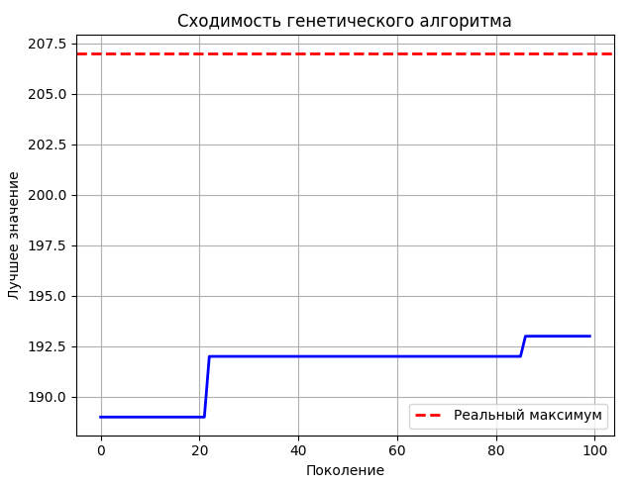
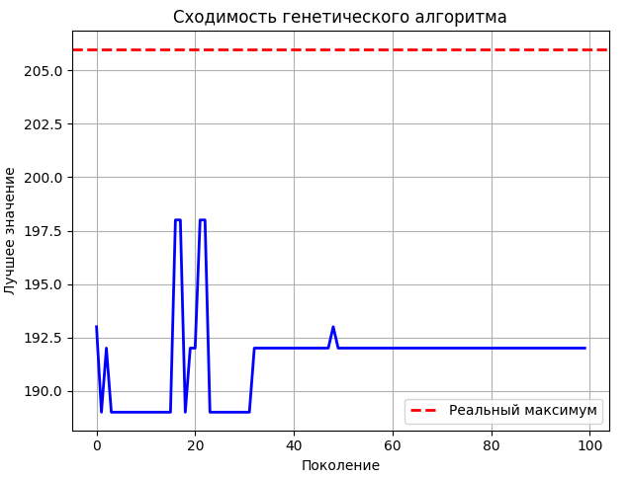
Сравним результаты при различных значениях вероятности кроссовера
Результат при P_crossover = 0.1:
Результат при P_crossover = 0.94:

Slide 13


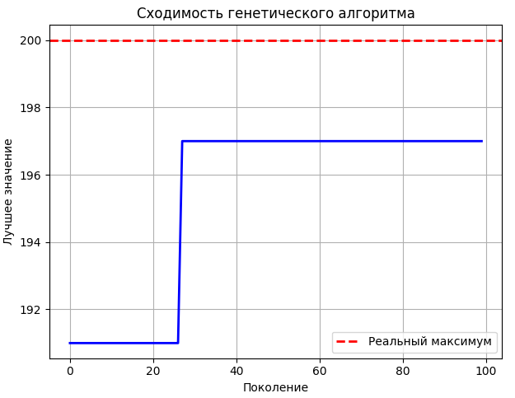
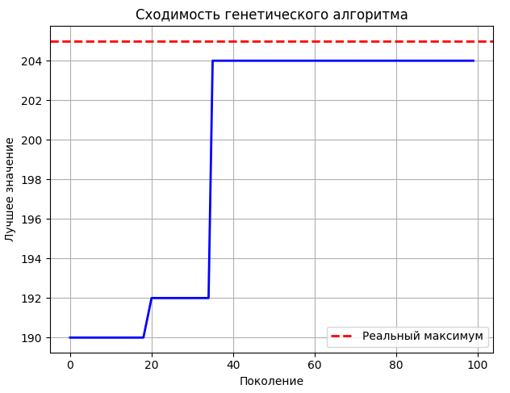
Сравним результаты при различных значениях вероятности мутации
Результат при P_mutation = 0.05:
Результат при P_mutation = 0.5:

Slide 14

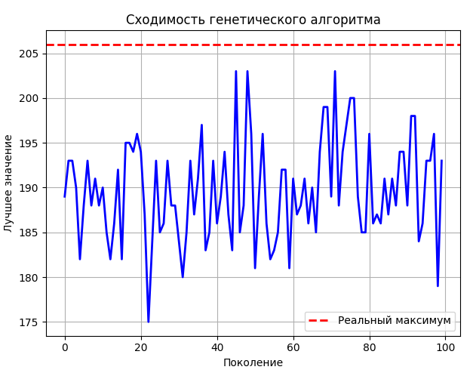
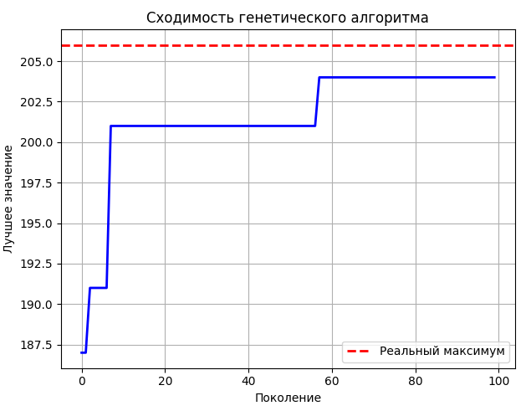
Сравним результаты при различных значениях размера выборки для отбора
Результат при selection_size = 1:
Результат при selection_size = 50:

Slide 15
Выводы:
При одних и тех же значениях параметров результат выполнения для распределения Пуассона и экспоненциального распределения сильно различается.
При использовании распределения Пуассона наиболее важны размер популяции и размер выборки для отбора особей.
При использовании экспоненциального распределения наиболее важны количество поколений и вероятность мутации.
График сходимости при слишком маленьком размере выборки особей для отбора или слишком большой вероятности скрещивания имеет зигзагообразный вид, характер колебаний напоминает кардиограмму.
График сходимости при слишком малой вероятности скрещивания возрастает крайне медленно.

